Slide 1
Тренінг з основ тайм-менеджменту Овчаренко О. В., доцент кафедри психології КНЗ «ЧОІПОПП», кандидат психологічних наук

Slide 2
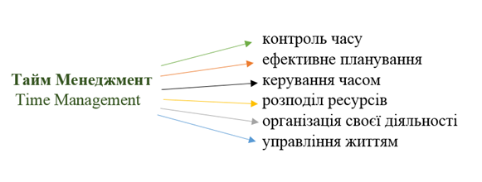

Slide 3
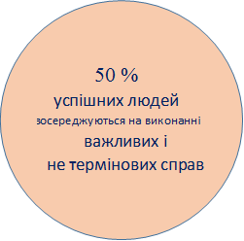
Навіщо тайм-менеджмент?

Slide 4
Базові техніки тайм-менеджменту: Принцип Парето (автор: італійський економіст та соціолог Вільфредо Парето) полягає в тому, що 20% зусиль приносять 80% результату, а 80% зусиль приносять 20% результату. В.Парето довів, що нам потрібно приділяти кожній сфері лише 20% нашого часу, щоб бути успішними в тому, що ми робимо. Головне – зосередитись саме на 20% завдань, тобто, на найбільш ефективних завданнях.

Slide 5
Матриця Ейзенхауера (автор: Девід Ейзенхауер, американський діяч, 34-й президент США) це метод розставлення пріоритетів щодо терміновості та важливості справ.

Slide 6
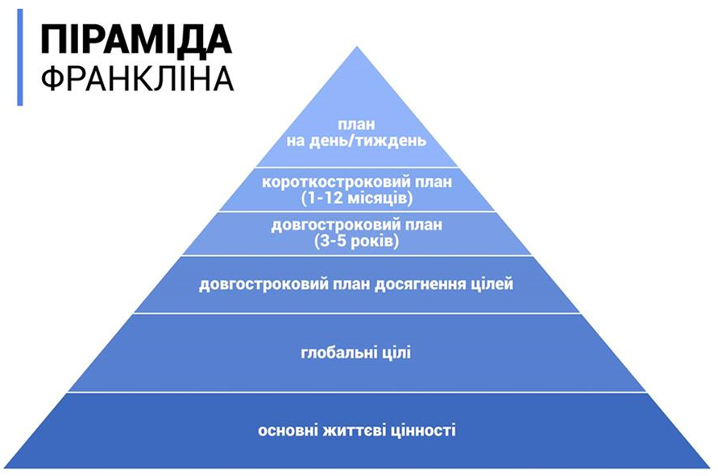
Піраміда Франкліна (автор: американський вчений, політик, бізнесмен Бенджамін Франклін)

Slide 7
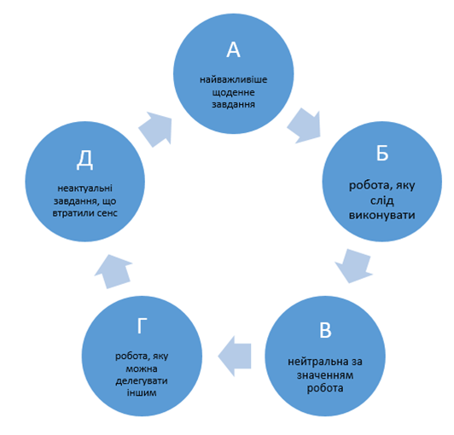
Метод АБВГД (автор: американський тренер, мотиваційний спікер Брайан Трейсі)

Slide 8
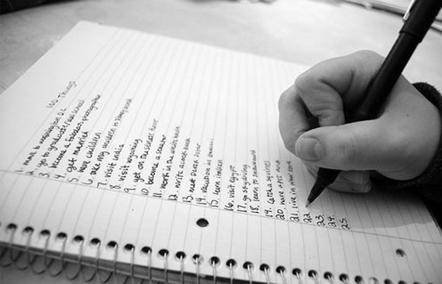
Методика GTD (Getting Thinks Done) (автор: американський експерт Девід Аллен)

Slide 9
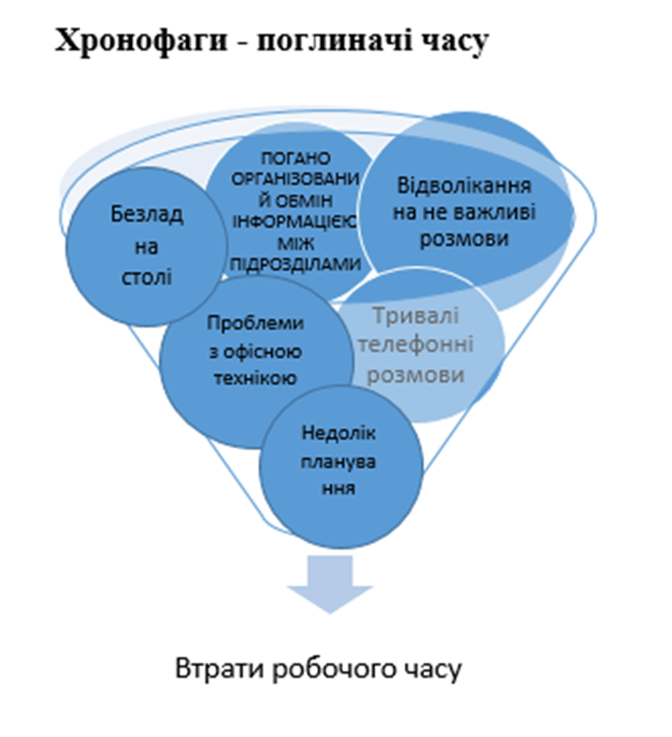
Поглиначі вашого часу

